Slide 1
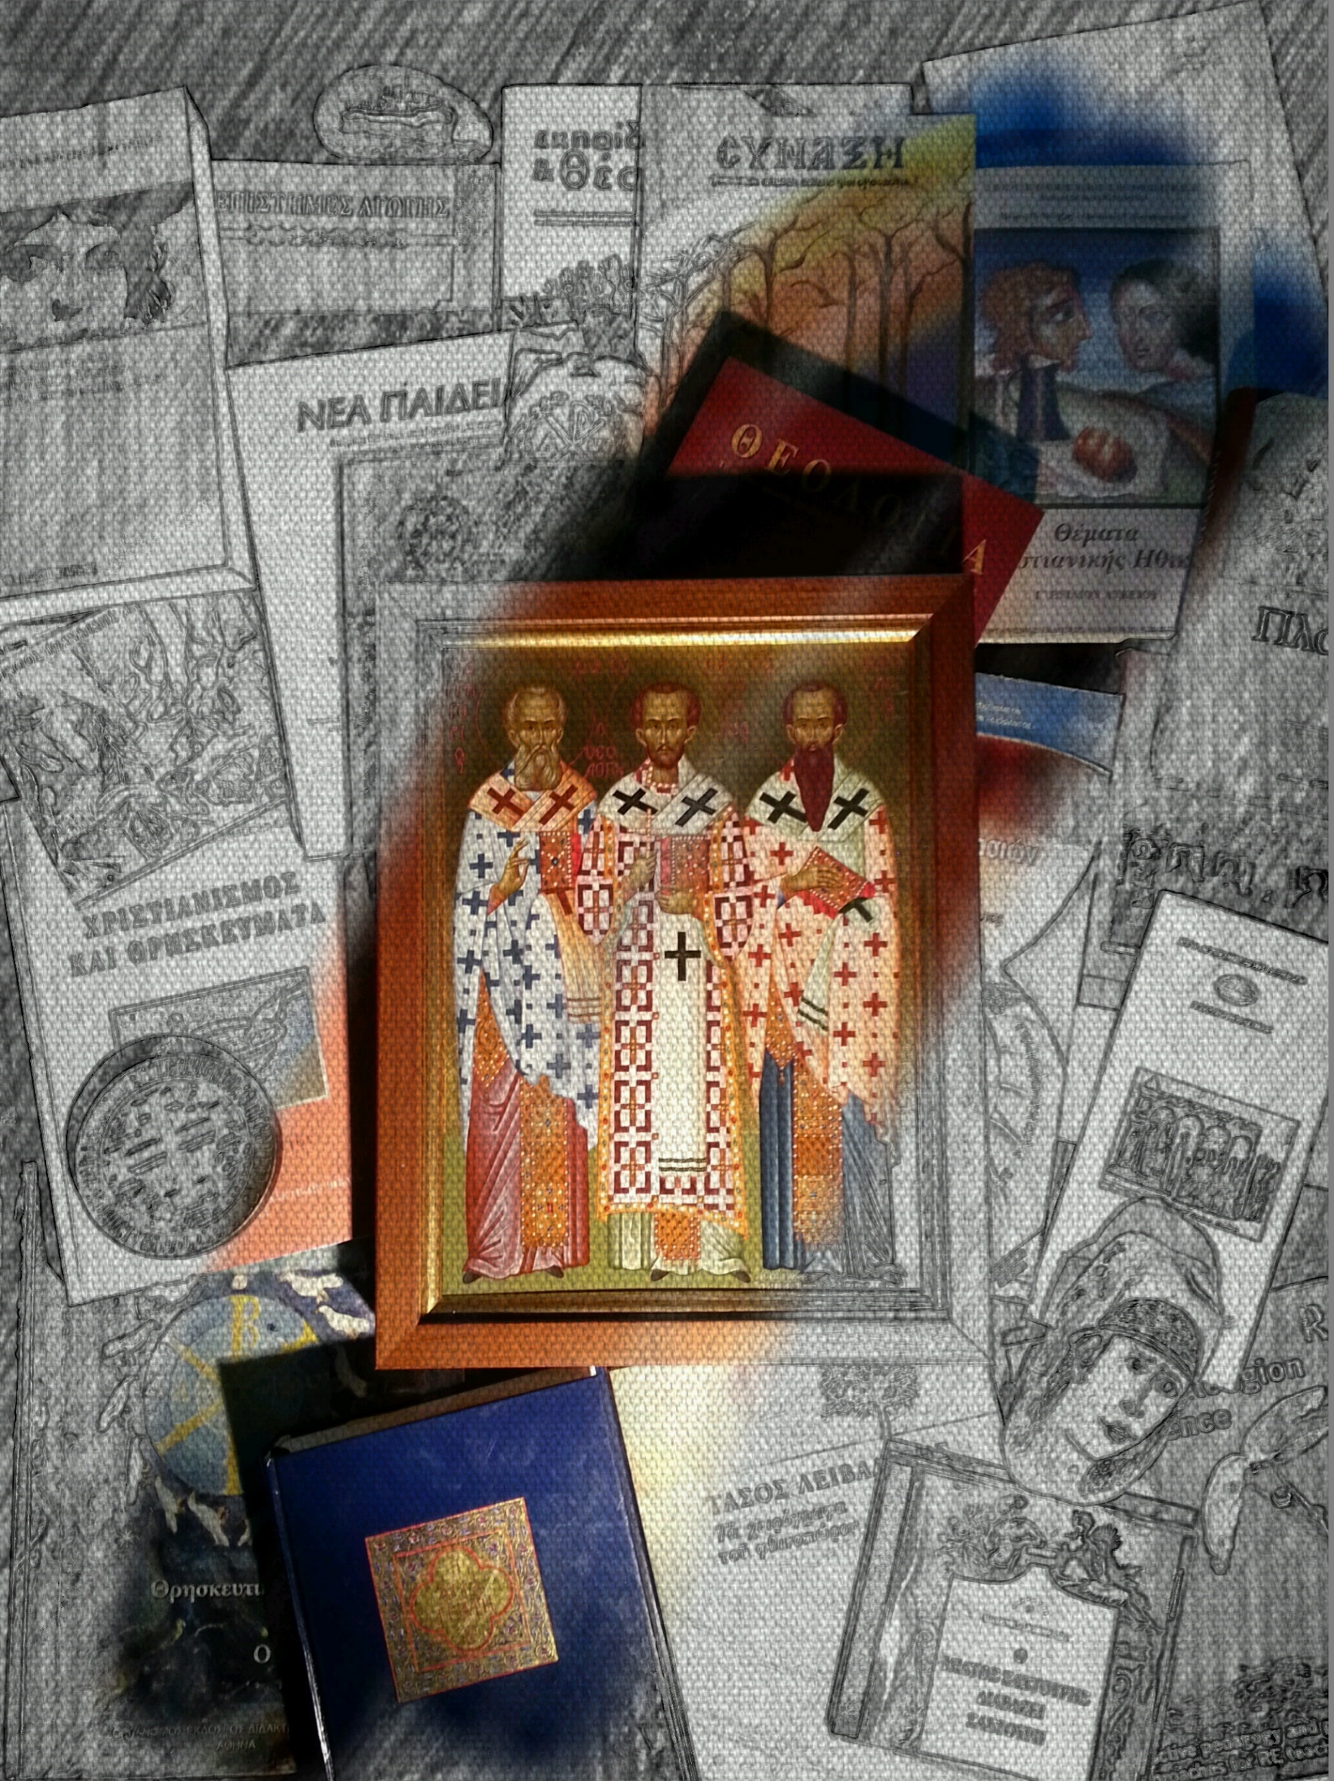
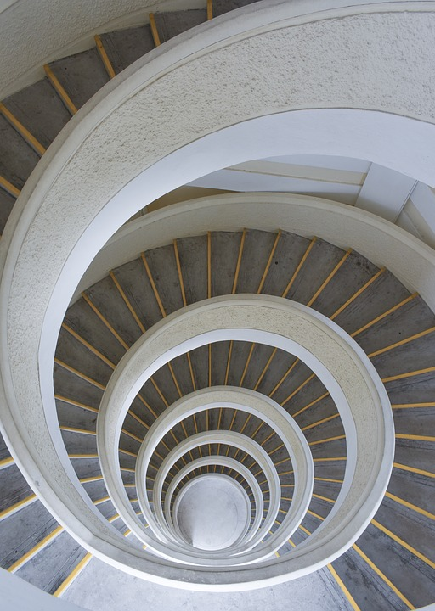
Ανάπτυξη του περιεχομένου του ΠΣ -Θεματικά Πεδία και Σπειροειδής Ανάπτυξη-
Βασιλικη Μητροπουλου
Μαριος Κουκουναρας Λιαγκης

Slide 2
Διάρθρωση του ΠΣ

Slide 3
Τι είναι οι Θεματικές Ενότητες;
Στο πλαίσιο της ΘΕ το τι βασικά θα διδάξουν οι εκπαιδευτικοί προκύπτει από τις μεγάλες ιδέες (Big Idea) –πυρηνικές ιδέες (Core Ideas) που αποτελούν τα σημαντικά θέματα που οι μαθητές/τριες πρέπει να έχουν προσεγγίσει και κατανοήσει στη διάρκεια της εκπαίδευσής τους.
Αυτά τα θέματα α) είναι τα σημαντικότερα θρησκευτικά θέματα της θρησκείας που διδάσκεται και β) έχουν σχέση με τη ζωή των μαθητών/τριών και γ) έχουν σχέση με την παράδοση του τόπου.
Αυτές οι μεγάλες ιδέες ενός Αναλυτικού Προγράμματος Σπουδών είναι οπωσδήποτε:
α) ευρείες και μη συγκεκριμένες (-αφηρημένες)
β) εκφράζονται σύντομα με μία ή λίγες λέξεις
γ) αφορούν όλους και όλες στην τάξη
δ) είναι διαχρονικές
ε) παρουσιάζονται με διαφορετικά παραδείγματα που έχουν κοινό άξονα αυτήν (Erickson L., 2001, σ. 35).

Slide 4
Ποια είναι τα Θεματικά Πεδία (ΘΠ)
Η Χριστιανική Θρησκευτική Εκπαίδευση βασίζεται στα παρακάτω επτά (7) Θεματικά πεδία.
ΘΕΜΑΤΙΚΑ ΠΕΔΙΑ
Θεός
Δημιουργία-Πτώση
Άνθρωποι του Θεού (προφήτες-άγιοι)
Ενανθρώπηση-Χριστός
Εκκλησία-Λατρεία-Αγία Γραφή
Βασιλεία του Θεού (μεταμόρφωση, εσχατολογία)
Χριστιανική ζωή (Ζωή και θάνατος)
Σε αυτά προστίθεται διακριτά και ένα (1) της Θρησκευτικής Εκπαίδευσης. Τα ΚΘ στο ΠΣ αποτυπώνονται ως «Θεματικά Πεδία»
Η Θρησκευτική Εκπαίδευση:
8) Θρησκεία/ες-κοσμοθεωρίες

Slide 5
Γενικότερα, μεγάλη ιδέα για τους G. Wiggins και J. McTighe θεωρείται αυτή που:
α) προσφέρει στους μαθητές εννοιολογικά εργαλεία για κάθε είδους μελέτη,
β) προσφέρει στους μαθητές ευρείες δυνατότητες ερμηνείας και κατανόησης συνδυάζοντας διάφορα ζητήματα, δεξιότητες και εμπειρίες,
γ) επικεντρώνεται στην καρδιά ενός θέματος και οδηγεί στην ειδική κατανόησή του,
δ) απαιτεί αποσαφήνιση για τους μαθητές, γιατί το νόημα, η έννοια ή η αξία της είναι για αυτούς σπάνια προφανής, είναι αντιφατική ή επιδέχεται παρερμηνείες και
ε) η μετάδοσή της έχει μεγάλη αξία, γιατί σχετίζεται με άλλες έρευνες και θέματα, οριζοντίως και διαθεματικά σε σχέση με άλλα μαθήματα και καθέτως σε σχέση με τους σκοπούς του Αναλυτικού Προγράμματος Σπουδών και γενικότερα τη ζωή έξω από το σχολείο (Wiggins & McTighe, 2006).

Slide 6
Εμπειρίες-έρευνα για τις Μεγάλες/Πυρηνικές Ιδέες
Η.Π.Α.
Σκανδιναβία
Γερμανία
Ηνωμένο Βασίλειο
Ελλάδα
(Wiggins & McTighe, 2005; 2006; Harlen, 2015a, 2015b; Hawkey, 2015; Wintersgill, 2017; Mitchell et al, 2016; Freathy & John, 2019; Koukounaras Liagkis, 2019)
https://www.ntnu.edu/ncre2019

Slide 7
Τι είναι οι Θεματικές Ενότητες
Τα Θεματικά Πεδία θα αναπτύσσονται σε κάθε Κύκλο επί τη βάσει τριών (3) αξόνων και θα «μεταγλωττίζονται» με βάση τον βαθμό προσληπτικής ικανότητας των μαθητών κάθε κύκλου.
Οι άξονες αυτοί σε συνδυασμό με τα ΘΠ αποτελούν τον Οδηγό ανάπτυξης των Θεματικών Ενοτήτων κάθε κύκλου.
Άρα σε κάθε Κύκλο χρειάζεται κάθε ΘΠ να συνδεθεί, ανάλογα με τα αναπτυξιακά χαρακτηριστικά των μαθητών/τριών, με τους τρεις άξονες. Από τη διασύνδεσή τους προκύπτουν:
α) το θέμα της Θεματικής Ενότητας (γενικό και περιγραφικό), β) τα Προσδοκώμενα Μαθησιακά Αποτελέσματα της Θεματικής Ενότητας (ενέργειες και περιεχόμενο- επιγραμματική αναφορά ώστε να αναπτυχθεί από τους συγγραφείς των σχολικών εγχειριδίων), γ) Ενδεικτικές δραστηριότητες (διδασκαλίας και αξιολόγησης).

Slide 8
Γιατί επιλέγουμε τη Σπειροειδή ανάπτυξη της ύλης;
«Οποιοδήποτε αντικείμενο μπορεί να διδαχθεί αποτελεσματικά σε οποιοδήποτε παιδί και σε οποιαδήποτε φάση της ανάπτυξής του, αρκεί αυτό να γίνει σε κατάλληλη για το γνωστικό επίπεδο του παιδιού μορφή». (J. Bruner)

Slide 9
ΘΕΜΑΤΙΚΑ ΠΕΔΙΑ: όμοια στους 4 κύκλους της ελληνικής Εκπαίδευσης
Θεός
Δημιουργία-Πτώση
Άνθρωποι του Θεού (προφήτες-άγιοι)
Ενανθρώπηση-Χριστός
Εκκλησία-Λατρεία-Αγία Γραφή
Βασιλεία του Θεού (μεταμόρφωση, εσχατολογία)
Χριστιανική ζωή (Ζωή και θάνατος)
Θρησκευτική Εκπαίδευση: 8) Θρησκεία/ες-κοσμοθεωρίες

Slide 10
Τα ΘΠ επαναλαμβάνονται σπειροειδώς ανά Κύκλο με βάση 3 βασικούς άξονες
Τι σημαίνει να είμαι Ορθόδοξος Χριστιανός και πώς η επιλογή μου αυτή διαμορφώνει τη ζωή μου.
Ποιο είναι το πολιτισμικό μου πλαίσιο και πώς η Ορθόδοξη χριστιανική μου ταυτότητα επιδρά στις θέσεις μου στην ευρύτερη κοινωνία.
Πώς διαμορφώνεται η λειτουργία μου ως πολίτη του ελληνικού Κράτους, της Ευρώπης και του κόσμου όλου χάρη σε αυτή την Ορθόδοξη χριστιανική μου ταυτότητα.

Slide 11
Παράδειγμα σπειροειδούς αναπτύξεως ΘΠ και αξόνων στους 3 κύκλους:
Α Κύκλος – Γ’ & Δ’ Δημοτικού
Τίτλος ΘΕ: Ο ΘΕΟΣ ΕΙΝΑΙ ΠΑΝΤΑ ΜΑΖΙ ΜΑΣ
Β Κύκλος- Ε’ & Στ΄ Δημοτικού
Τίτλος ΘΕ: Ο ΘΕΟΣ ΣΥΝΟΜΙΛΕΙ ΜΕ ΤΟΥΣ ΑΝΘΡΩΠΟΥΣ
Γ Κύκλος – Α΄,Β΄,Γ΄ Γυμνασίου
Τίτλος ΘΕ: Ο ΘΕΟΣ ΔΗΜΙΟΥΡΓΟΣ ΚΑΙ «ΒΟΗΘΟΣ» ΤΟΥ ΑΝΘΡΩΠΟΥ
Δ Κύκλος- Α΄,Β΄,Γ΄ ΓΕΛ και ΕΠΑΛ
Τίτλος ΘΕ: Ο ΤΡΙΑΔΙΚΟΣ ΘΕΟΣ

Slide 12
Α Κύκλος – Γ’ & Δ’ Δημοτικού Τίτλος ΘΕ: Ο ΘΕΟΣ ΕΙΝΑΙ ΠΑΝΤΑ ΜΑΖΙ ΜΑΣ
Άξονας Α: Τι σημαίνει να είμαι Ορθόδοξος Χριστιανός και πώς η επιλογή μου αυτή διαμορφώνει τη ζωή μου;
Πιστεύω ότι ο Θεός είναι ένας. Μιλάω μαζί του και με ακούει. Αγιάζει τον κόσμο όλο. κ.ά.
Άξονας Β: Ποιο είναι το πολιτισμικό μου πλαίσιο και πώς η Ορθόδοξη χριστιανική μου ταυτότητα επιδρά στις θέσεις μου στην ευρύτερη κοινωνία;
Αγαπάει όλα τα παιδιά, προβληματίζομαι πώς μπορώ και εγώ να συνεργάζομαι με τους συμμαθητές μου Γιορτάζουμε την παρουσία του στη θρησκευτική γιορτή, στο πανηγύρι του χωριού μου κ.ά.
Άξονας Γ: Πώς διαμορφώνεται η λειτουργία μου ως πολίτη του ελληνικού Κράτους, της Ευρώπης και του κόσμου όλου χάρη σε αυτή την Ορθόδοξη χριστιανική μου ταυτότητα.
Αναγνωρίζω την πίστη στον Θεό στα θρησκευτικά σύμβολα στη γειτονιά μου (Εκκλησία/ενορία), στο σχολείο μου (σταυρός στη σημαία) κ.ά.

Slide 13
Δ Κύκλος- Α΄,Β΄,Γ΄ ΓΕΛ και ΕΠΑΛ Τίτλος ΘΕ: Ο ΤΡΙΑΔΙΚΟΣ ΘΕΟΣ
Άξονας Α: Τι σημαίνει να είμαι Ορθόδοξος Χριστιανός και πώς η επιλογή μου αυτή διαμορφώνει τη ζωή μου;
Ο Τριαδικός Θεός είναι προσωπικός Θεός. Αντιλαμβάνομαι τη ζωή μου ως μια πορεία συνάντησης μαζί του μέσα από τον άλλο. κ.ά.
Άξονας Β: Ποιο είναι το πολιτισμικό μου πλαίσιο και πώς η Ορθόδοξη χριστιανική μου ταυτότητα επιδρά στις θέσεις μου στην ευρύτερη κοινωνία;
Κατανοώ ότι σημαντικά ζητήματα του σύγχρονου πολιτισμού, όπως ζητήματα ζωής και θανάτου, επί τη βάσει αξιών που καταξιώνουν το ανθρώπινο πρόσωπο. Η ζωή νοηματοδοτούνται ουσιαστικά μόνο μέσα από τον διαπολιτισμικό διάλογο με την Ορθοδοξία. Ο Τριαδικός Θεός είναι πρότυπο κοινωνίας για τις σύγχρονες κοινωνίες κ.ά.
Άξονας Γ: Πώς διαμορφώνεται η λειτουργία μου ως πολίτη του ελληνικού Κράτους, της Ευρώπης και του κόσμου όλου χάρη σε αυτή την Ορθόδοξη χριστιανική μου ταυτότητα.
Κατανοώ ότι η πίστη της Ορθοδοξίας σε ένα προσωπικό τριαδικό Θεό, δεν σημαίνει απλώς ένα ορισμένο τρόπο ζωής αλλά, ούσα επίσης μέρος της ταυτότητας του ελληνικού έθνους, πρέπει να αποτελεί για το έθνος και το κράτος προς τα μέσα αλλά και στην εξωστρέφειά του, φορέα καταλλαγής και εμπνευστή σημαντικών φιλοκαλικών στοιχείων όπως ειρήνη, αγάπη κ.λπ.

Slide 14
Οι Θεματικές Ενότητες μπορούν να είναι 3-5 ανά τάξη και κάθε Θεματική Ενότητα προτείνεται να περιλαμβάνει Διδακτικές Ενότητες οι οποίες μπορούν να διδαχθούν σε μία ή δύο διδακτικές ώρες. Η διάρκεια της διδασκαλίας υπολογίζεται με βάση τα ΠΜΑ.
Στις τάξεις όπου το μάθημα διδάσκεται 2 ώρες την εβδομάδα υπολογίζονται περίπου 60 δ.ω. για το Δημοτικό και 50 δ.ω. για το Γυμνάσιο-Λύκειο. Για τις τάξεις όπου το μάθημα διδάσκεται 1 ώρα την εβδομάδα υπολογίζονται 30 δ.ω. για τις Ε΄και ΣΤ΄ Δημοτικού και 25 δ.ω. για Γ’ Λυκείου και ΕΠΑΛ.

